Slide 1
HỆ THỐNG HỖ TRỢ QUẢN LÝ TIẾN ĐỘ HỌC TẬP CHO SINH VIÊN
Báo cáo Niên luận Ngành
Giảng viên hướng dẫn: TS. Lâm Chí Nguyện
Sinh viên: Cao Nguyễn Tường Vi
MSSV: B2110955
T4/2025

Slide 2
NỘI DUNG CHÍNH
GIỚI THIỆU ĐỀ TÀI
SƠ LƯỢC VỀ CÀI ĐẶT HỆ THỐNG
MỘT SÔ CHỨC NĂNG CỦA HỆ THỐNG
KẾT LUẬN
DEMO CHƯƠNG TRÌNH

Slide 3
1
Giới thiệu đề tài

Slide 4

MONG MUỐN
Hỗ trợ người dùng (sinh viên) theo dõi kết quả của quá trình học tập.
Ngắn gọn, nhanh chóng.

Slide 5

MỤC TIÊU ĐỀ TÀI
Giao diện thân thiện, dễ dùng.
Dễ tiếp cận người dùng.
Môi trường xây dựng và quản
lý kế hoạch học tập hợp lí.

Slide 6
2
Cài đặt hệ thống

Slide 7





Giao diện
HTML
CSS
JavaScript
Bootstrap
Handlebars

Slide 8
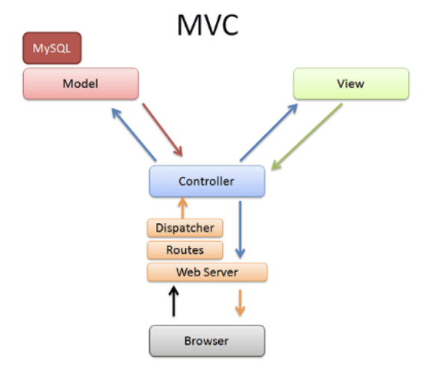
Hệ thống
Mô hình MVC:
Models
View
Controller

Slide 9

Dữ liệu
NoSQL - MongoDB:
Lưu dưới dạng collection (bộ sưu tập) và document (tài liệu).
Cấu trúc kiểu JSON - dễ hiển thị và sử dụng.

Slide 10
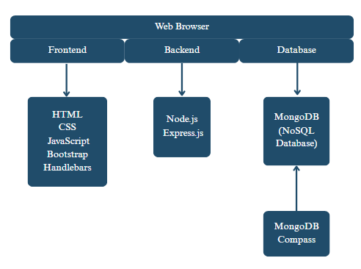
MÔ HÌNH CÀI ĐẶT HỆ THỐNG

Slide 11
3
Chức năng cơ bản

Slide 12
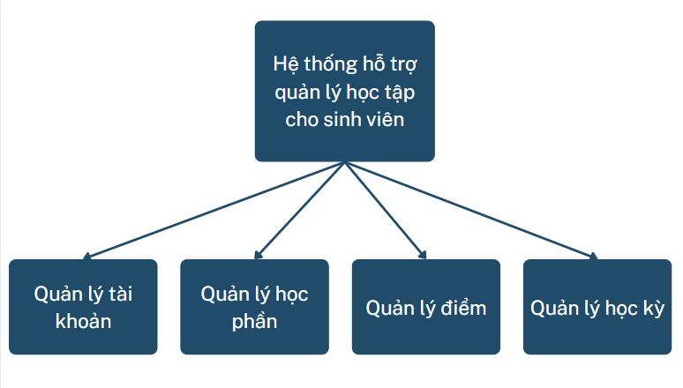
CHỨC NĂNG CƠ BẢN

Slide 13
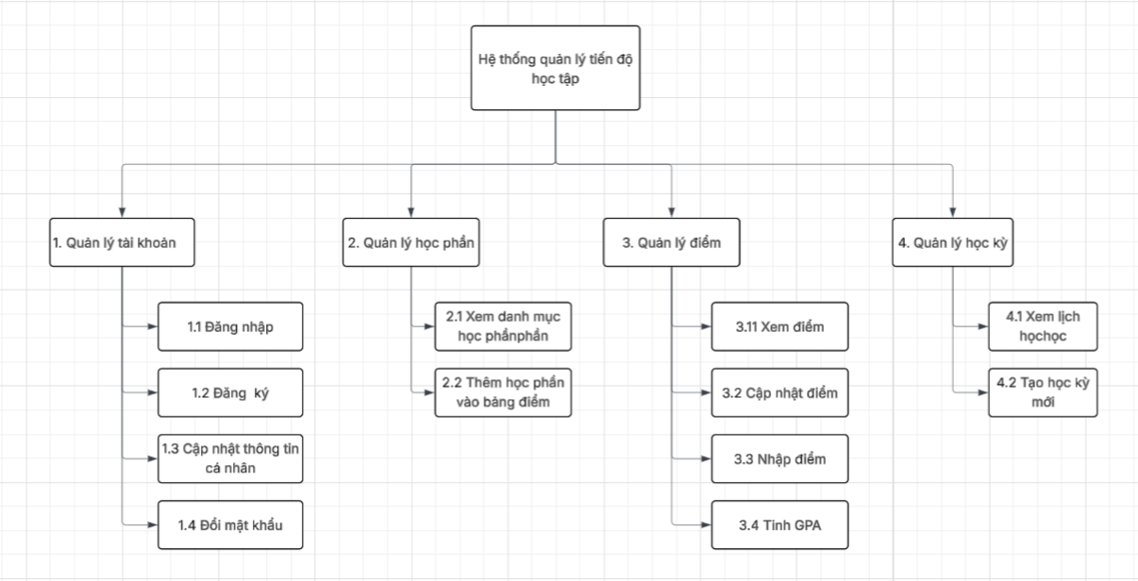
MÔ HÌNH PHÂN RÃ CHỨC NĂNG

Slide 14
4
Kết luận

Slide 15
KẾT QUẢ ĐẠT ĐƯỢC
• Xây dựng được hệ thống hỗ trợ quản lý kết quả học tập theo từng học kỳ.
• Quản lý danh sách học phần, lịch học và điểm số.
• Thống kê được tiến độ học tập và cảnh báo những môn học chưa hoàn thành.

Slide 16
HƯỚNG PHÁT TRIỂN
Cải thiện trải nghiệm người dùng, nâng cao tốc độ xử lý và khả năng mở rộng.
Phân quyền chi tiết thêm giữa sinh viên, giảng viên và quản trị viên.
Mở rộng hệ thống theo hướng học tập kết nối: Kết nối với các hệ thống học trực tuyến, tích hợp chấm điểm tự động, thêm ngân hàng câu hỏi,...
Tích hợp các công cụ phân tích, gợi ý lộ trình học,...

Slide 17
5
Demo
chương trình

Slide 18
CÁM ƠN ĐÃ LẮNG NGHE !!!
Thank you

